Slide 1
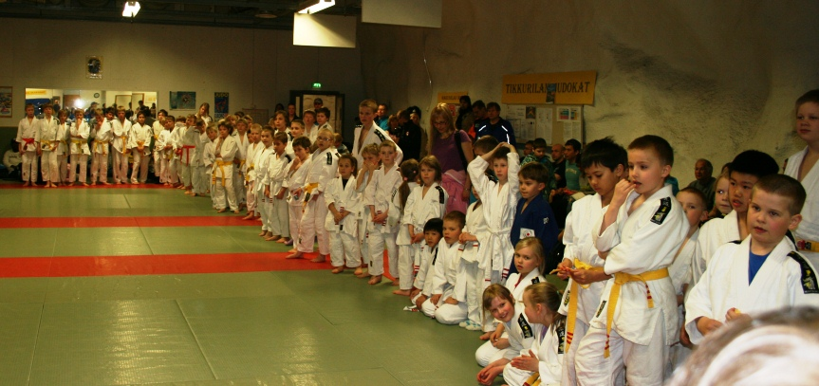
Tixi-Cup
2/2013
Voda kamppailukeskus Tikkurila
Su 14.4.2013 klo 14.00
Buffetti!
Aikataulu:
· klo 14:00 - 14:20 punnitus
· klo 14:20 - 14:30 sääntötietopaketti
· noin klo 14:30 kilpailut aloitetaan
· noin klo 16:00 - 16:30 palkintojen jako
Tule kilpailemaan ja keräämään ryhmällesi arvokkaita Tixi-Cup –pisteitä. Sarjat tehdään aina punnituksen jälkeen pyrkien siihen, että kaikille tulee vähintään kaksi ottelua.

